Slide 1

◆ SUBTRACK
Track every
subscription.
Abonnements • Paiements • Reports
Java OOP • Console App
Presented by
JAVA • 2026
Kara Oussama
01 / 08

Slide 2
02 — OVERVIEW
What is SubTrack?
Manage subscriptions + auto payments + reports. No more missed échéances.
◉
◎
⬣
Subscriptions
Payments
Reports
Create • List • Update • Delete
Auto échéances • Pay CARD/CASH
Unpaid • Monthly • Yearly
02 / 08

Slide 3
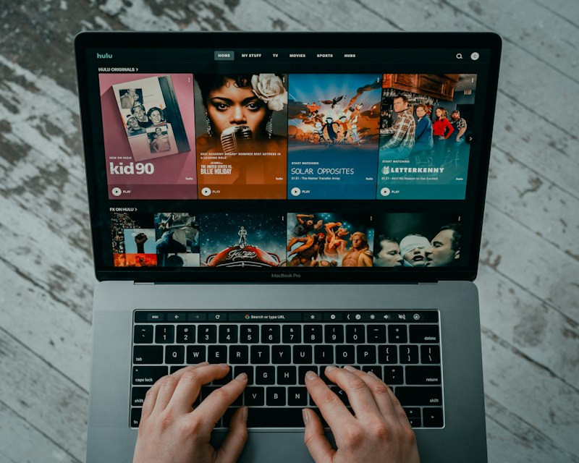
03 — TWO TYPES
Avec vs Sans engagement.
🔒 Avec Engagement
Ex: Netflix 12.99€ / 6 mois
duréeEngagementMois • impayés suivis
🔓 Sans Engagement
Ex: Spotify 9.99€ • flexible
Create • Résilier anytime, history kept
03 / 08

Slide 4
04 — GESTION ABONNEMENTS
Full CRUD. Simple menu.
＋ Create (avec / sans)
✎ Update • ✕ Delete
↩ Résilier → RESILIE, end = today
📋 List + Active only
ConsoleMenu: choices 1–5 • validation DateUtil yyyy-MM-dd
04 / 08

Slide 5

05 — PAIEMENTS
Auto. Pay. Done.
⚙ Échéances auto / month
💳 Pay → PAYE CARD / CASH
✎ Update • ✕ Delete payment
Paiement: id • échéance • payé le • type • statut
05 / 08

Slide 6
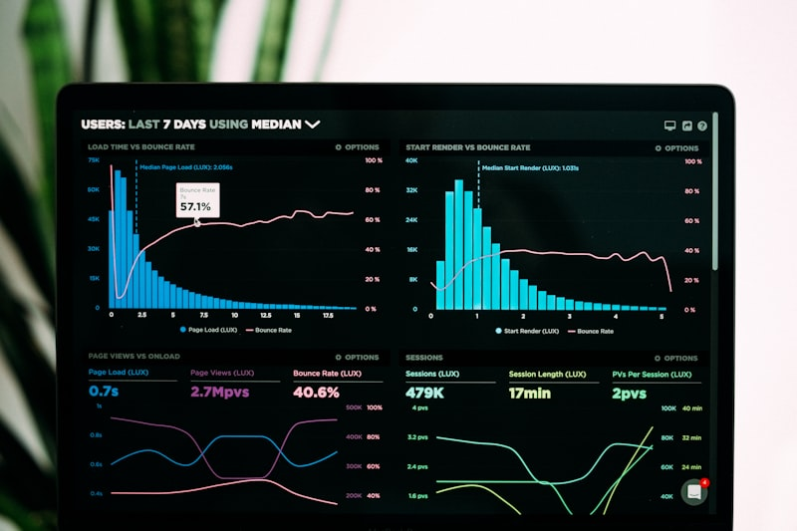
06 — REPORTS
Know your money.
⚠ Impayés engagement + total
∑ Total payé / abonnement
◷ Last 5 payments global
📊 Monthly • Yearly reports
06 / 08

Slide 7
07 — ARCHI & DEMO
Clean Java layers.
models
Abonnement • Paiement
dao
In-memory
services
Auto + Reports
ui
ConsoleMenu
→
→
→
enums: Status • Type • util: DateUtil • Main → ConsoleMenu.start()
▶ DEMO SEED: Netflix 12.99 (avec, Jan–Jun 2026) • Spotify 9.99 (sans, Mar–Aug 2026) • 1st échéance already PAYE (CARD) Menu: 1–13 create • pay • reports • 0 exit
07 / 08

Slide 8
◆ THANK YOU
Simple.
Clear.
SubTrack.
SubTrack — by Kara Oussama
Java • OOP • Console • 2026
Merci!
08 / 08

